Slide 1
Alexander Moyzes
Daniela Bikárová IV.O

Slide 2
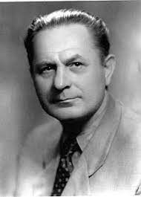
bol to hudobný skladateľ, pedagóg, publicista
Dátum narodenia: 4. 9. 1906 Kláštor pod Znievom, okr. Martin
Dátum úmrtia: 20. 11. 1984 Bratislava
Otec Mikuláš Moyzes – organista, hudobný skladateľ, pedagóg (1872 – 1944)

Slide 3
Životopis
Študoval na Štátnom konzervatóriu v Prahe
Štúdium pokračoval aj na Majstrovskej škole pražského konzervatória, súkromne na Conservatoire v Paríži (1928), na Hochschule für Music v Lipsku a v Berlíne (1930)
Absolvoval aj odbor filozofia – hudobná veda na Filozofickej fakulte Univerzity Komenského v Bratislave (1936).

Slide 4
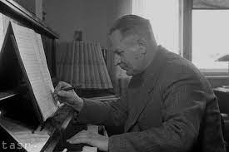
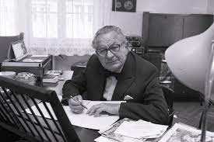
Profesor teoretických predmetov a kompozície na Hudobnej a dramatickej akadémii v Bratislave (1941 premenovaná na Štátne konzervatórium, 1928 – 1948). Zároveň bol v rokoch 1937 – 1948 aj vedúci hudobného odboru Československého, resp. Slovenského rozhlasu v Bratislave.

Slide 5
Z rozhlasu nútene odišiel
Podľa Akčného výboru „za pomýlené postoje v nedávnej minulosti“ musel 31. marca 1948 z rozhlasu odísť
Potom bol krátko pracovník Povereníctva informácií v Bratislave (1948 – 1949)
V rokoch 1949 – 1980 profesor kompozície na Vysokej škole múzických umení v Bratislave, z toho 1966 – 1971 rektor
Bol aj umelecký riaditeľ SĽUK-u (1953) a vykonával funkciu predsedu Zväzu slovenských skladateľov (1969 – 1970)

Slide 6
Skomponoval rozhlasovú operu
Ako rozhlasový pracovník sa zaslúžil o skvalitňovanie repertoáru Symfonického orchestra Československého rozhlasu a posilnenie jeho personálneho obsadenia
Skomponoval rozhlasovú operu na základe eposu Jána Hollého Svätopluk (1935)
O tridsať rokov operu prepracoval pod názvom Udatný kráľ (1967)
Skomponoval 12 symfónií, kantáty, skladby pre sólový nástroj a orchester, upravoval ľudové piesne

Slide 7
Ocenenia
Cena Českej akademie věd a umění v odbore hudba (1936)
Štefánikova krajinská cena (1936)
Cena mesta Bratislava (1937)
Štátna cena (1942)
Národná cena za umenie a vedu (1948)
Štátna cena Klementa Gottwalda (1956)
národný umelec (1966)
Rad práce (1969)
Zlatá medaila VŠMU (1971)

Slide 8

Ďakujem za pozornosť

